Slide 1
实验三.砂石试验
一.实验目的:
掌握骨料孔隙、空隙的概念.
学会砂筛分析试验方法
3.了解骨料的（1）石子的针片状含量、压碎指标、松堆密度
（2）轻骨料的桶压强度

Slide 2
1.砂的筛分析试验
(1).通过筛分析,计算砂子的大小搭配状况,判断砂子的级配和细度模数
(2)称取砂500g。将筛子按筛孔由大到小叠合起来，附上筛底。将砂样倒入最上层（孔径为5mm）筛中。
(3)用手筛动筛子，筛至每分钟通过量小于试样总量的0.1%为止。

Slide 3
(4). 称取各号筛上上的筛余量。
(5) 计算分计筛余百分率：各号筛上筛余量除以试样总质量（精确至0.1%）。
(6)计算累计筛余百分率：每号筛上孔径大于和等于该筛孔径的各筛上的的分计筛余百分率之和（精确至0.1%）；并绘制砂的筛分曲线。

Slide 4
砂筛分析结果
筛孔尺寸mm | 筛余量g | 分计筛余% | 累计筛余%
5.00
2.50
1.25
0.630
0.315
0.16
筛底

Slide 5
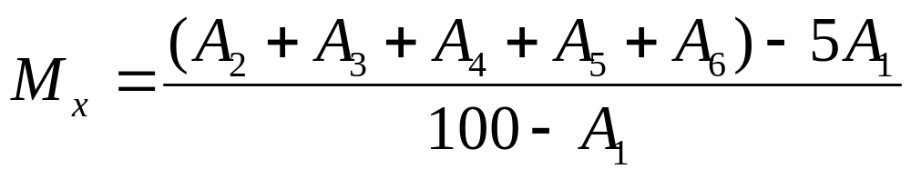
按下式计算细度模数
（１）.式中，A1、A2……A6分别为5.00、2.50……0.160 mm孔筛上的累计筛余百分率。
（２）. 砂按细度模数(Mx)分粗、中、细和特细四种规格，由所测细度模数按规定评定该砂样的粗细程度。
（３）.以Mx=3.7-3.1为粗砂， Mx=3.0-2.3为中砂， Mx=2.2-1.6为细砂， Mx=1.5-0.7为特细砂来评定该砂的粗细程度。
（４）.根据0.630mm筛所在的区间判断砂子属于哪个区
（５）.画出砂子所在级配曲线，并画出所在区间的上下限．并判断级配是否合格

Slide 6
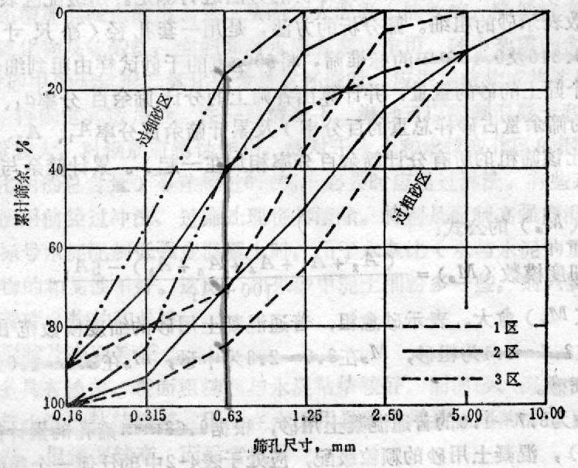
砂的级配区曲线

Slide 7
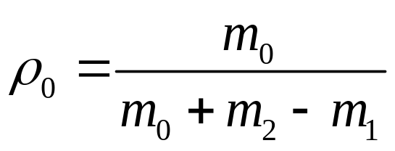
2.砂表观密度
（１）.表观密度是指材料在自然状态下单位体积的质量 .不含开口孔隙的表观密度称为视密度，以排水法测定其体积。
（２）称取烘干试样300g（m0） ，将砂子装入预先装有少量水的 500mL 容量饼中，加水到与刻度线平齐，称其质量（m1） g
（3）. 倒出瓶中的水和砂，清洗瓶内外，再装水至瓶颈500mL刻度线。称其质量（m2）g。
（４） 按下式计算砂的表观密度ρ0 （精确至0.01g/cm3）：

Slide 8
3.演示试验
(1)石子的针片状含量、压碎指标、松堆密度
（2）轻骨料的桶压强度
(3)砂的含泥量
试验要求:试验做完要清理场地

